Slide 1
Praksiseksempel fra ledernettverk i Østre Agder
Jorunn H. Midtsundstad

Slide 2

Bakgrunn
Samarbeid med Østre Agder
Skoleeiere og skoleledelse i Arendal, Froland, Gjerstad, Grimstad, Risør, Tvedestrand, Vegårshei, Åmli
  Bygge på forskning
  Bygge på erfaring
  Lære sammen – skape innholdet sammen
Forskning
School-In (2017-2020), Forskningsrådet, FINNUT/Innovasjon i offentlig sektor
  Inkluderende læringsmiljø, fem kommuner og fem kommunalsjefer
  Iveland, Lillesand, Songdalen, Søgne og Vennesla

Slide 3

Kommunebasert og skolebasert
Kommunebasert - skoleeier
  Lede rektorers læring og utvikling av skolen
  Lede rektornettverk som profesjonelle læringsfellesskap
  Lede implementeringsarbeidet i kommunen
Skolebasert - skoleledelse
  Lede personalets læring og utviklingen av skolen
  Lede personalet som profesjonelle læringsfellesskap
  Lede implementeringsarbeidet i skolen
Skolebasert - lærere
  Lede elevenes læring og medvirkning i læringsmiljøet
  Lede elevene som læringsfellesskap
  Lede implementeringsarbeidet i klasserommet

Slide 4
Å samarbeide om desentralisert kompetanseheving
Arbeidsgruppen: Kommunalsjef + skolefaglig rådgiver + to rektorer + tillitsvalgt + utviklingsveileder og UiA
Fra bestiller/utfører til kommunebasert og skolebasert kompetanseheving
Innhold
Relasjon
Gjensidig kompetanseheving

Slide 5
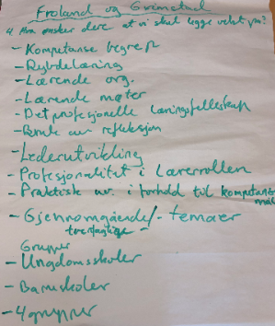
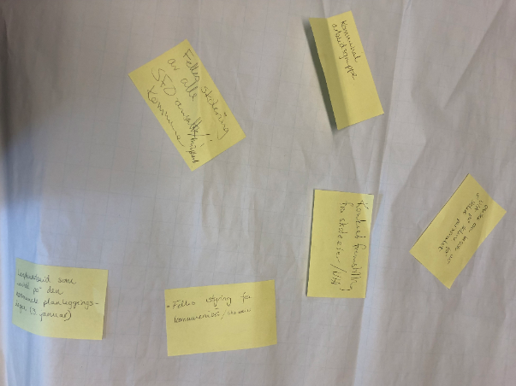
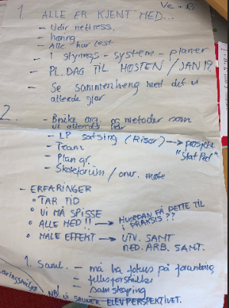
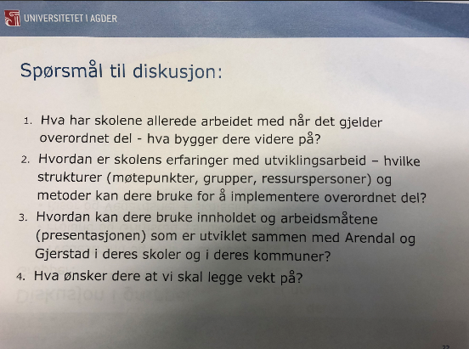
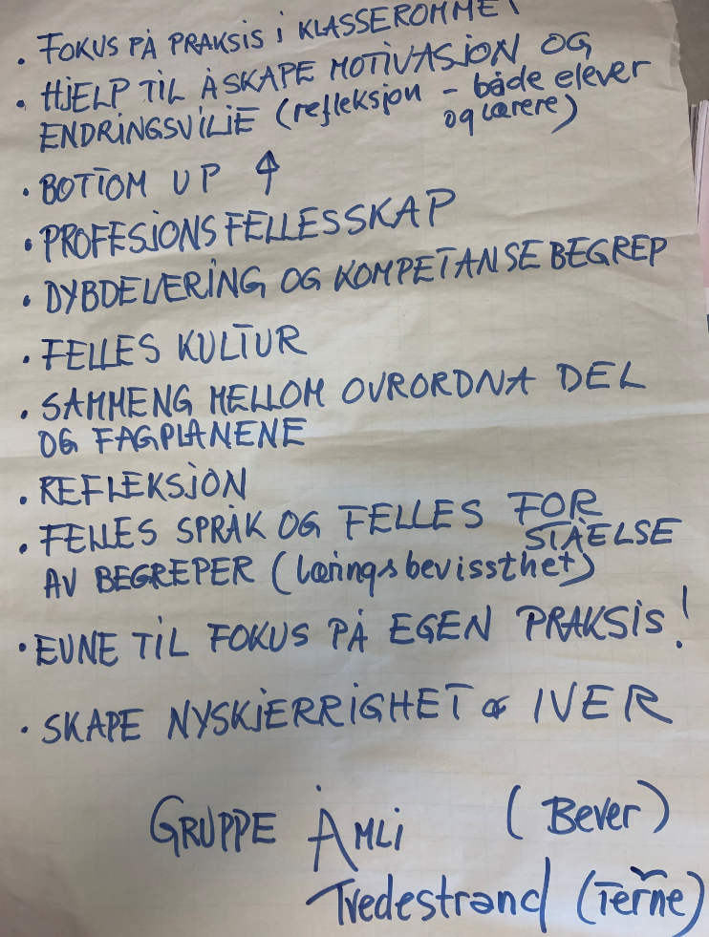
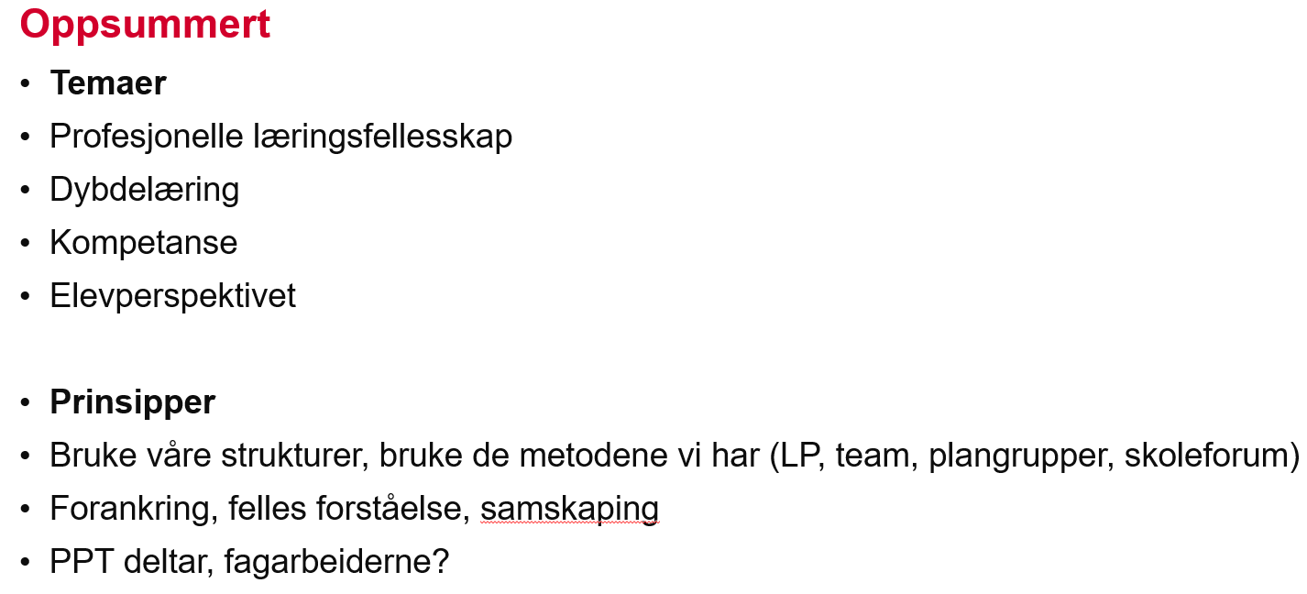
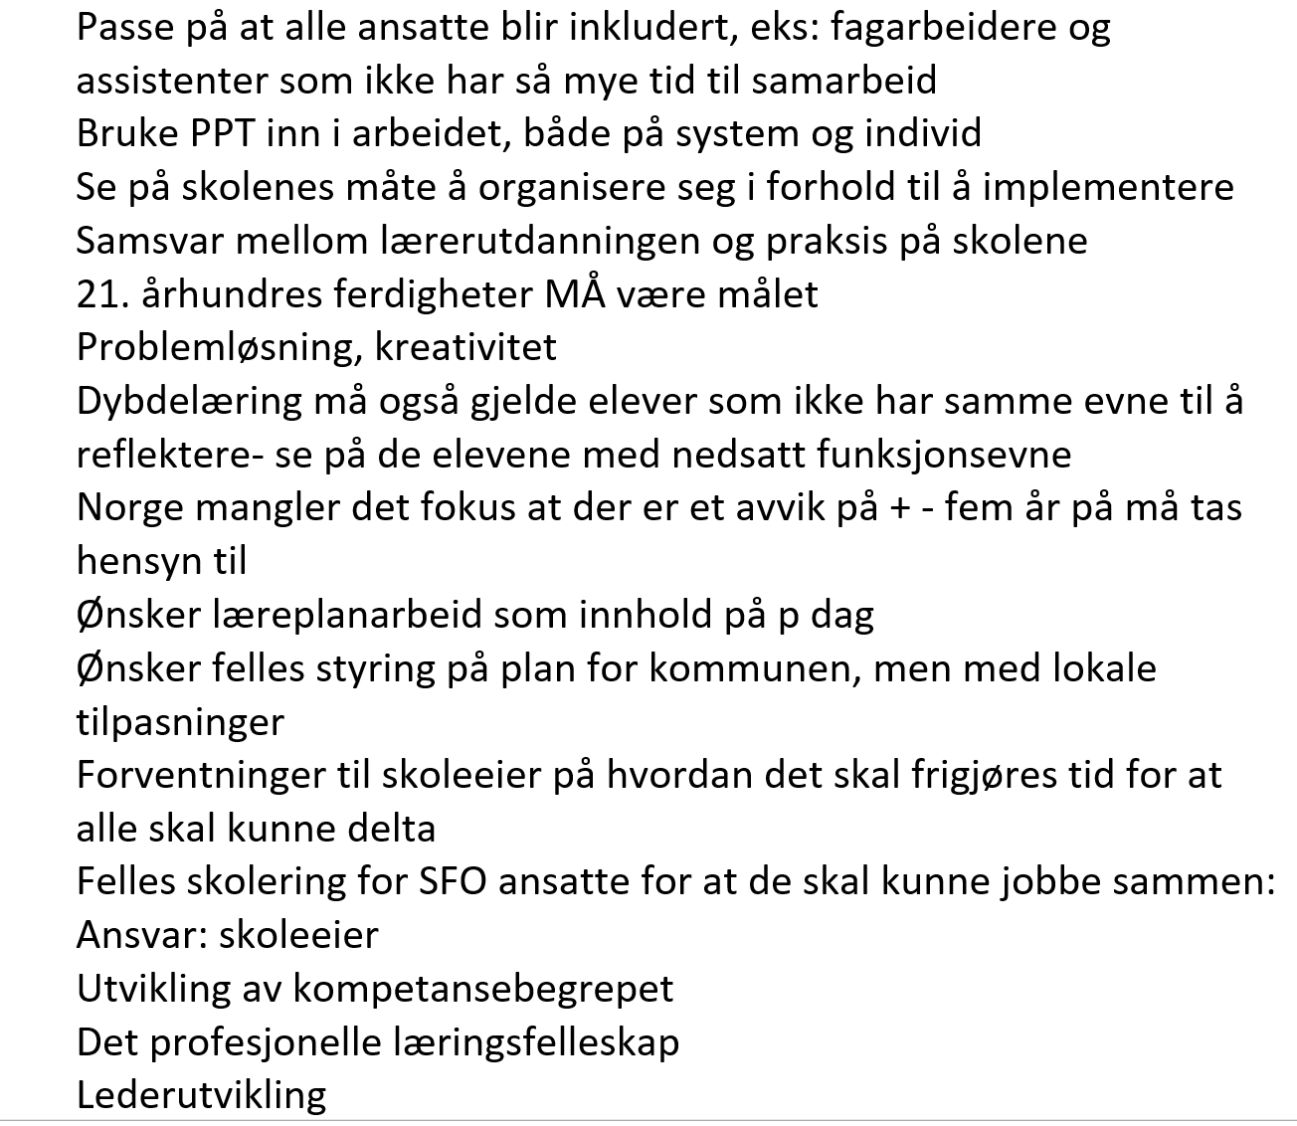
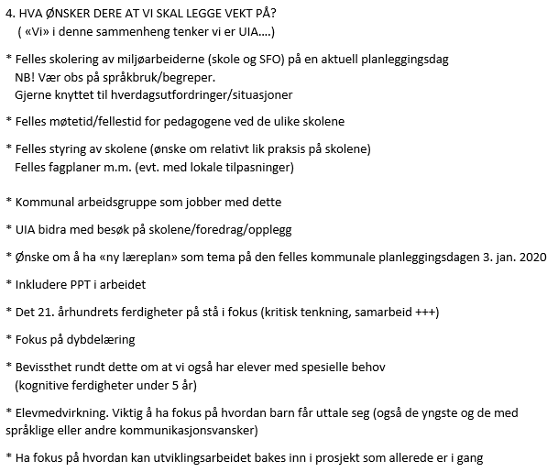
Deres innspill - tilbakeblikk

Slide 6
Profesjonsfellesskap og skoleutvikling 3.5
Alle ansatte i skolen må ta aktivt del i det profesjonelle læringsfellesskapet for å videreutvikle skolen. Det innebærer at fellesskapet reflekterer over verdivalg og utviklingsbehov, og bruker forskning, erfaringsbasert kunnskap og etiske vurderinger som grunnlag for målrettede tiltak

Slide 7
TEORI: Refleksjon
1. ordens refleksjon:
  Beskriver det som er og slik det burde være
2. ordens refleksjon:
  Stiller spørsmål ved egen praksis
  Gjøre seg selv til gjenstand for kritisk refleksjon
  Analysere og kritisere skolens hverdagspraksis
(Wackerhausen, 2009)

Slide 8
Endringer i refleksjonen:
Refleksjonen
  Knyttes til skolen og fellesskapet, - ikke til trinn eller enkeltelever
  Foregår på tvers av klasser og trinn
  Knyttes til felles tiltak og handlinger
Ulike faglærere reflekterer sammen
De øker bevisstheten om gjensidig avhengighet
De blir vant til å diskutere i dialogcafe og lage tiltak ved hjelp av refleksjonssirkelen
De blir kjent med hverandres synspunkter på tvers
De reflekterer sammen om felles tiltak og gir hverandre tilbakemelding
in press)

Slide 9
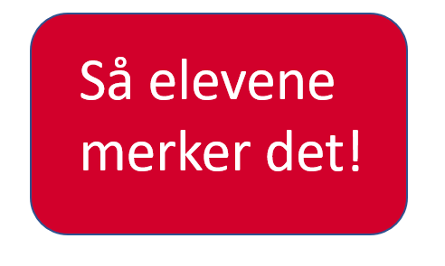
Fagsamlinger i ledernettverkene - struktur
Formidling av Overordnet del
  Profesjonelle læringsfellesskap
Gruppediskusjoner på tvers av skoler
  Oppgaver – skolevise planer og tiltak
  Hver skole sender inn tilbakemelding på e-post: Hvordan gikk det med planene/tiltakene?
  Grunnlag for innhold, oppgaver og videre diskusjoner
Formidling av Overordnet del
  Nytt tema
Gruppediskusjoner på tvers av skoler – diskuterer det de har gjort i sine skoler– utfordringer/ muligheter
  Valg av mål og tiltak omkring nytt tema
  Tilbakemelding på e-post
  Grunnlag for innhold, oppgaver og videre diskusjoner

Slide 10
Ledernettverk i Østre Agder
Tett samarbeid mellom utviklingsveileder med kjennskap til kommunens skoler og UiA
Tett dialog med skoleeierne sammen med utviklingsveileder om innhold og arbeidsmåter – avklart ansvar og roller
Kommunebasert og skolebasert utvikling – utgangspunktet
Videreutvikle/ opprette lokale strukturer for desentralisert kompetanseheving
  Formidling av forskning – teori
  Arbeidsmåter – prosesser og delekultur
Lærer sammen – innhold skapes og relasjoner utvikles
Gjensidig kompetanseheving – vi utvikler ny kunnskap og kompetanse sammen

